Slide 1
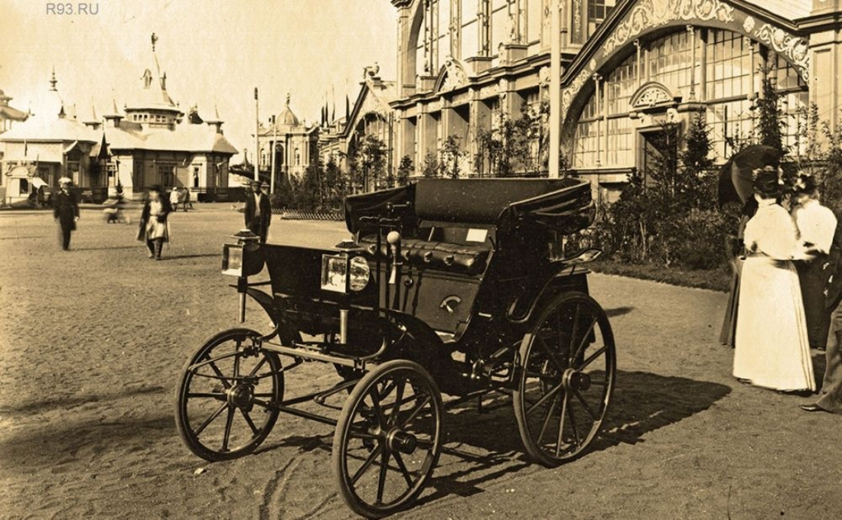
Первый русский автомобиль
От керосинового мотора
до Монте-Карло​
ПИН-31 Алешин И.К.

Slide 2
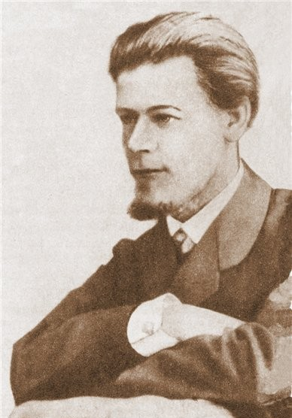
Кто такой Яковлев
Евгений Яковлев (1857–1898)
Отставной лейтенант флота
Основал завод в Петербурге в 1889 году
Производил керосиновые и газовые двигатели
Его моторы: электрическое зажигание, смазка под давлением — впереди времени

Slide 3
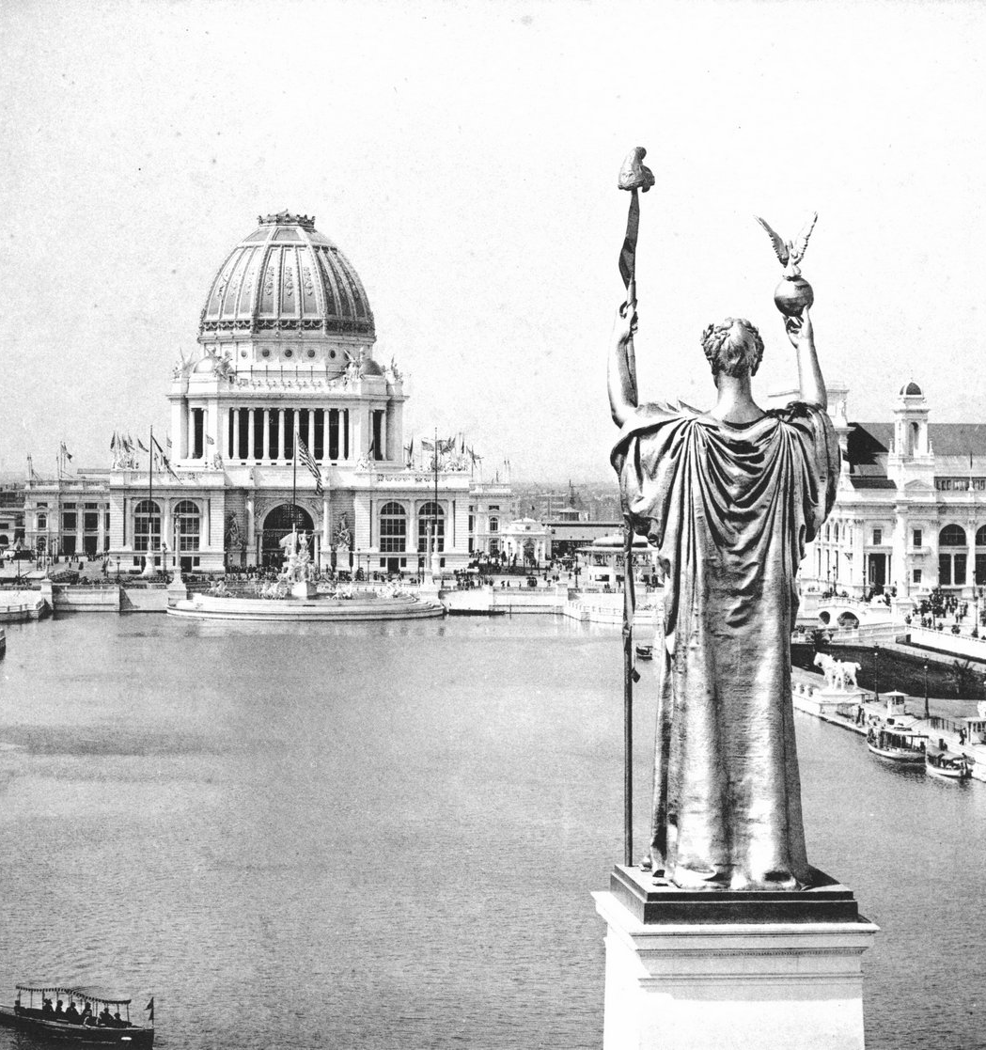
Встреча в Чикаго
1893 год. Всемирная выставка в Чикаго
Яковлев привёз двигатели, Фрезе — экипажи
Оба получили бронзовые медали
Оба увидели автомобиль «Бенц-Виктория»
Оба подумали одно и то же

Slide 4

Первый русский автомобиль (1896)
14 июля 1896 года — Нижегородская выставка
Двигатель: 1 цилиндр, 2 лошадиные силы
Скорость: до 20 км/ч — Вес: около 300 кг
Все детали — российского производства
Цена: 1500 рублей — вдвое дешевле европейских аналогов

Slide 5
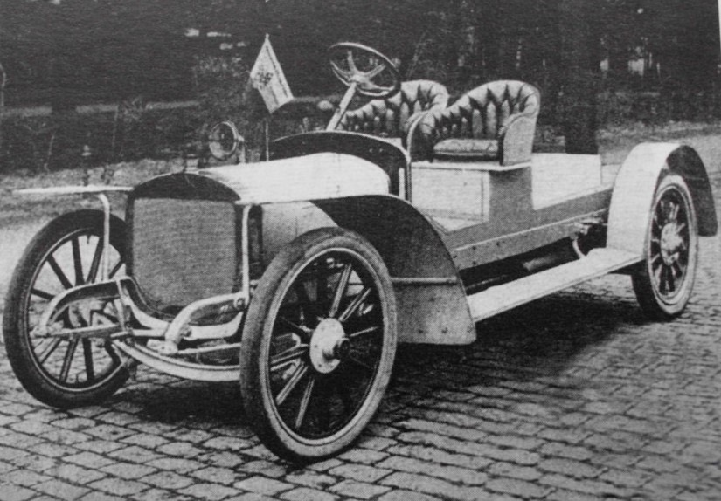
Конец партнёрства и рождение «Руссо-Балта»
1898 — Яковлев умер. Завод перешёл наследникам
Наследники автомобилями не интересовались
Фрезе продолжил один, покупая двигатели за границей
1910 — продал фабрику Русско-Балтийскому заводу
Из этого завода вырос «Руссо-Балт» — первый серийный русский автомобиль

Slide 6
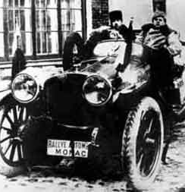
Нагель и Михайлов:
Петербург →Монте-Карло
31 декабря 1911 года. Мороз −17°С. Старт.
Михайлов сломал руку на старте — и всё равно поехал
−22°С под Лугой: 90 км на первой передаче сквозь заносы
Нагель намотал на колёса кожаные ремни с гвоздями — первые в мире шипованные шины
3257 км. Финишировали первыми — на 6 часов раньше всех
Николай II наградил Нагеля орденом Святой Анны

Slide 7
Delivering with confidence
Спасибо за внимание!

